Slide 1
Praktik Manual & Automated Testing pada Aplikasi Web E-Commerce
Pandu Persada Tanjung
G6401221097

Slide 2
Skenario Pengujian
Skenario pengujian menggunakan dua teknik yakni:
Manual
skenario meliputi test login pada situs web dan test untuk menambahkan 2 produk ke cart
Automation
skenario meliputi
Test login ke situs web
Test menambahkan 2 produk ke cart
Test melakukan proses checkout pada cart
Test untuk mengisi data diri di dalam proses checkout
Test finalisasi checkout hingga muncul tulisan ‘Thank You’

Slide 3
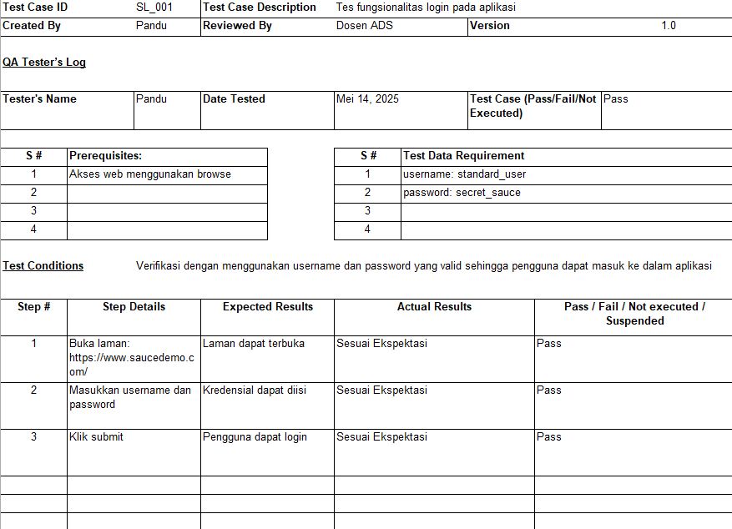
Test Case Manual
Notes:
Berikut merupakan test case yang dibuat untuk melakukan pengujian pada sistem login aplikasi. Aplikasi perlu dibuka dulu menggunakan web browser dan kemudian memasukkan kredensial sesuai dengan requirement. Didapatkan bahwa test case ini ‘Pass’

Slide 4
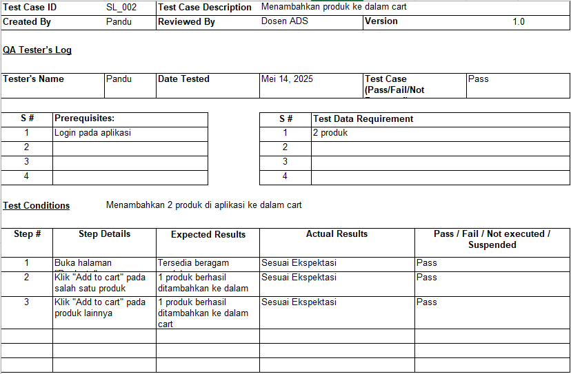
Test Case Manual
Notes:
Berikut merupakan test case untuk menguji apakah bisa menambahkan sebanyak 2 produk ke dalam cart dimana pengguna di haruskan login dulu pada aplikasi. Didapatkan hasil test case ini adalah ‘Pass’

Slide 5
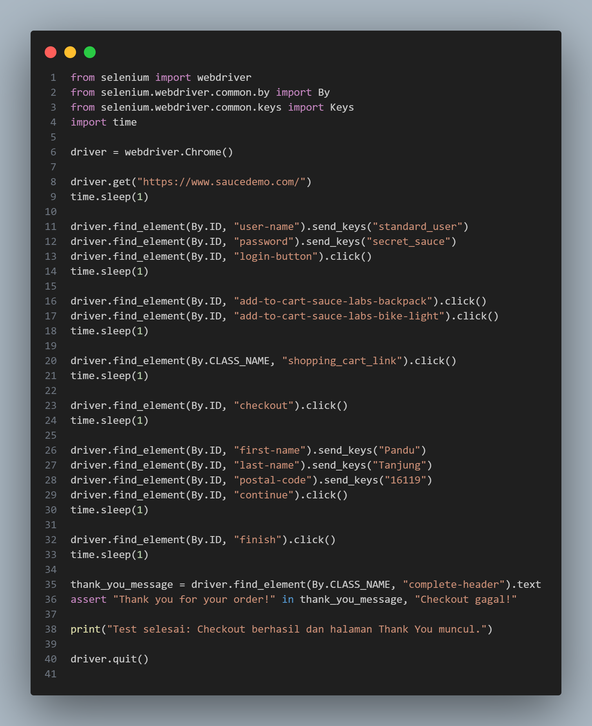
Automation Test dengan Selenium
Notes:
Untuk melakukan automation test dengan selenium, pertama kita perlu menginstall terlebih dahulu selenium tersebut melalui terminal. Kemudian mengimport beberapa library yang dibutuhkan. Kemudian gunakan Chrome sebagai platform dalam pengujian yang di assign ke dalam variabel driver.
Gunakan method get untuk mengakses link
Gunakan method find_element untuk menarget sebuah element
Gunakan method send_keys untuk mengisi kredensial
Gunakan method click untuk melakukan klik kiri pada element
Gunakan time.sleep untuk memberikan delay transisi saat pindah halaman
Method diatas digunakan untuk melakukan skenario yang telah disebutkan sebelumnya pada slide skenario pengujian

Slide 6
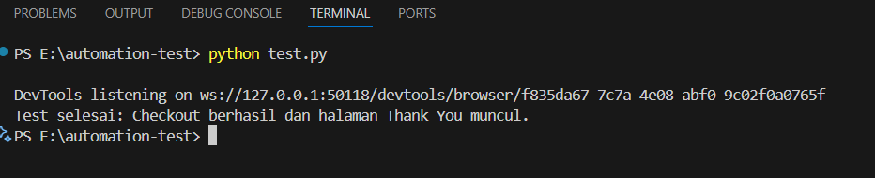
Hasil Pengujian Otomatis
Hasil pengujian otomatis menggunakan Selenium:
Expected Result: Halaman 'Thank You' muncul setelah checkout
Actual Result: Halaman 'Thank You' muncul setelah checkout
Status: Pass
Notes:
Hasil pengujian otomatis berhasil dilakukan

Slide 7
Diskusi Manual vs Otomatis
Diskusikan perbandingan antara manual testing dan automated testing
Perbedaan mendasar adalah automation testing menggunakan alat dan manual tidak.
Apa yang bisa diuji lebih lanjut dari aplikasi ini?
Melakukan sorting produk, remove produk dari cart, buka detail produk
Apa kelebihan dan kekurangan manual testing vs automated testing?
Manual testing
Kelebihan: lebih detail dan dapat lebih improvisasi
Kekurangan: membutuhkan waktu yang lama
Automation
Kelebihan: waktu yang lebih cepat
Kekurangan: tidak dapat melakukan improvisasi pada saat menjalankan test atau minim eksplorasi serta perlu banyak latihan dalam merancang kodenya

